Slide 1
Τα παιδιά της Στ τάξης ζωγραφίζουν γραμματόσημα για το «Δεν ξεχνώ, Αγωνίζομαι, Διεκδικώ»
Δεν Ξεχνώ – Αγωνίζομαι - Διεκδικώ

Slide 2
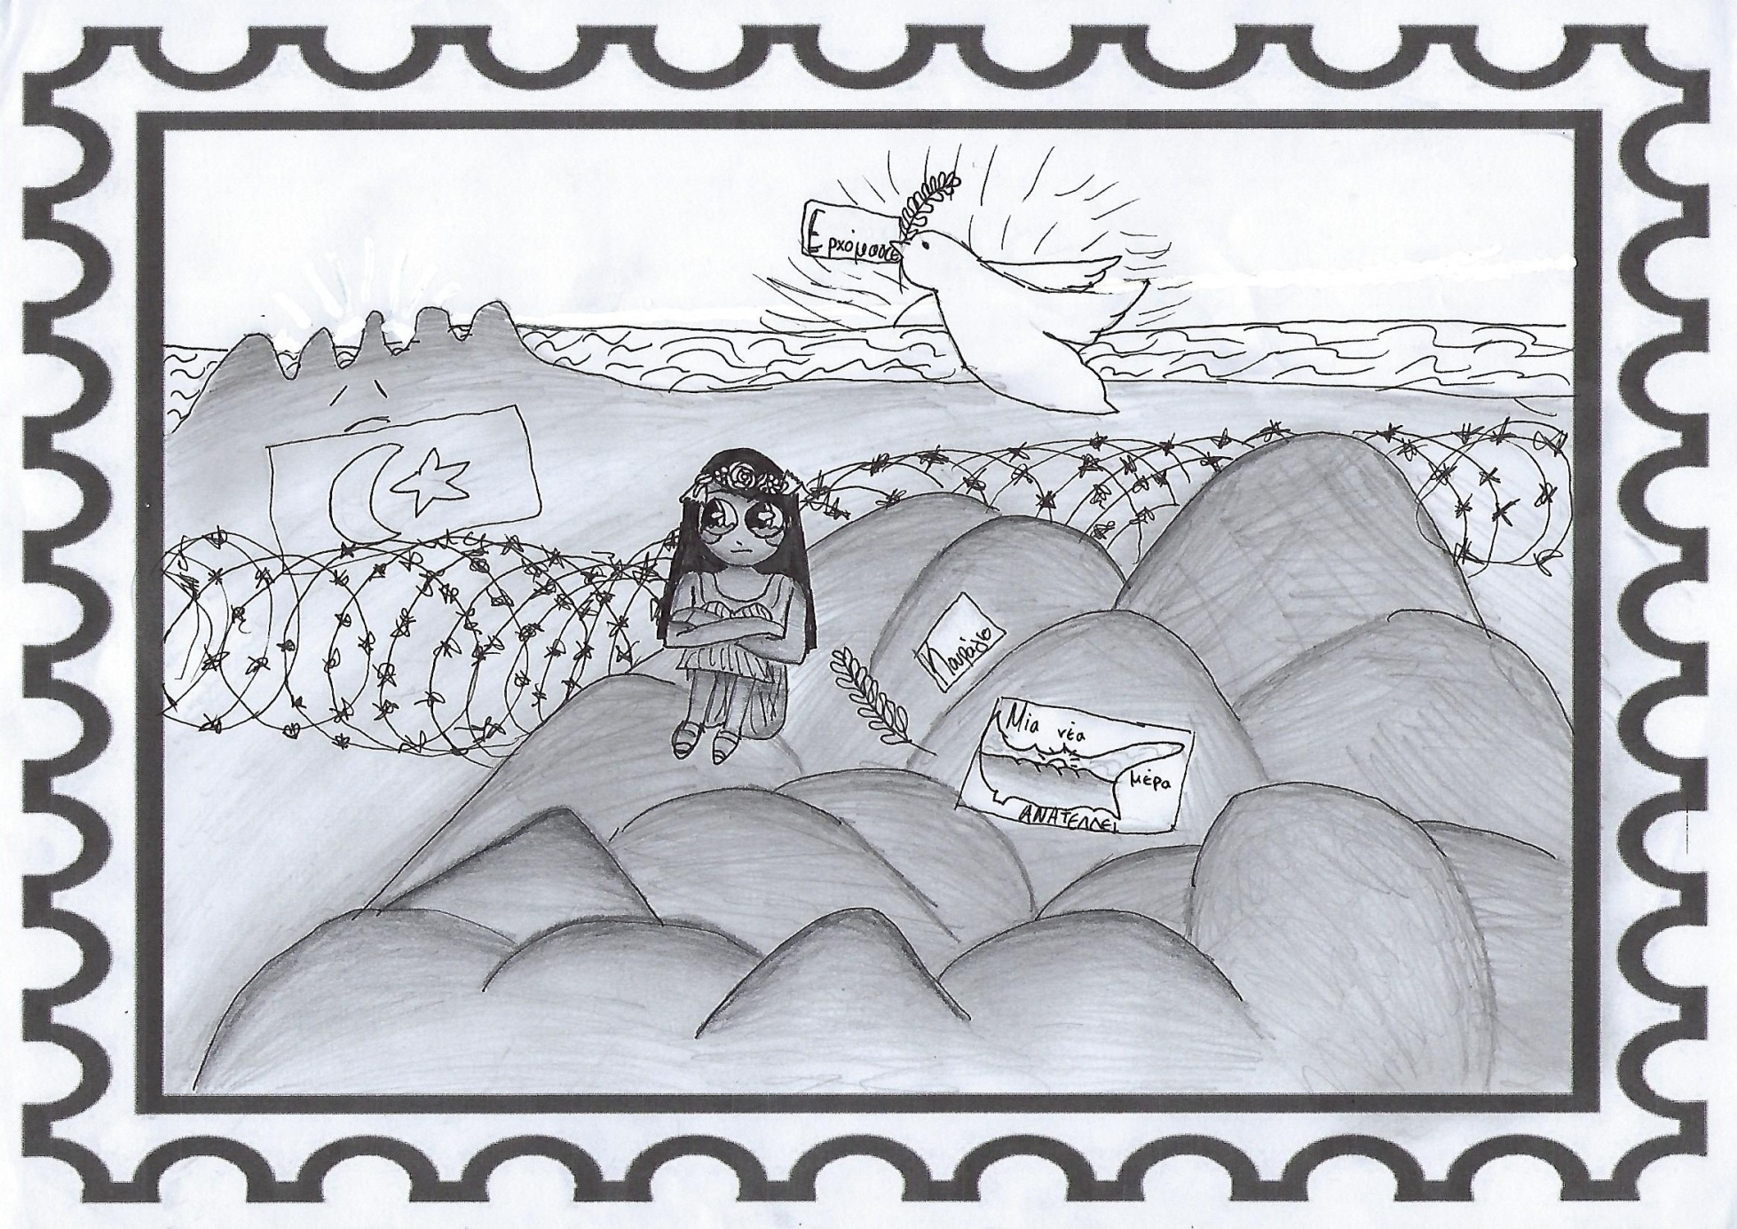

Slide 3
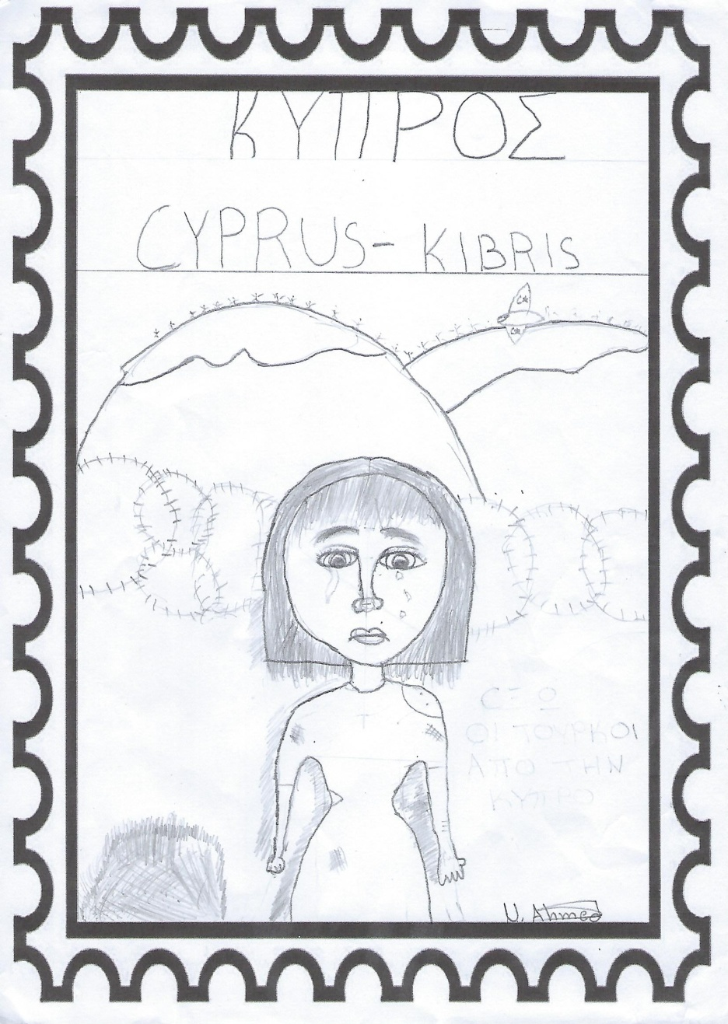

Slide 4
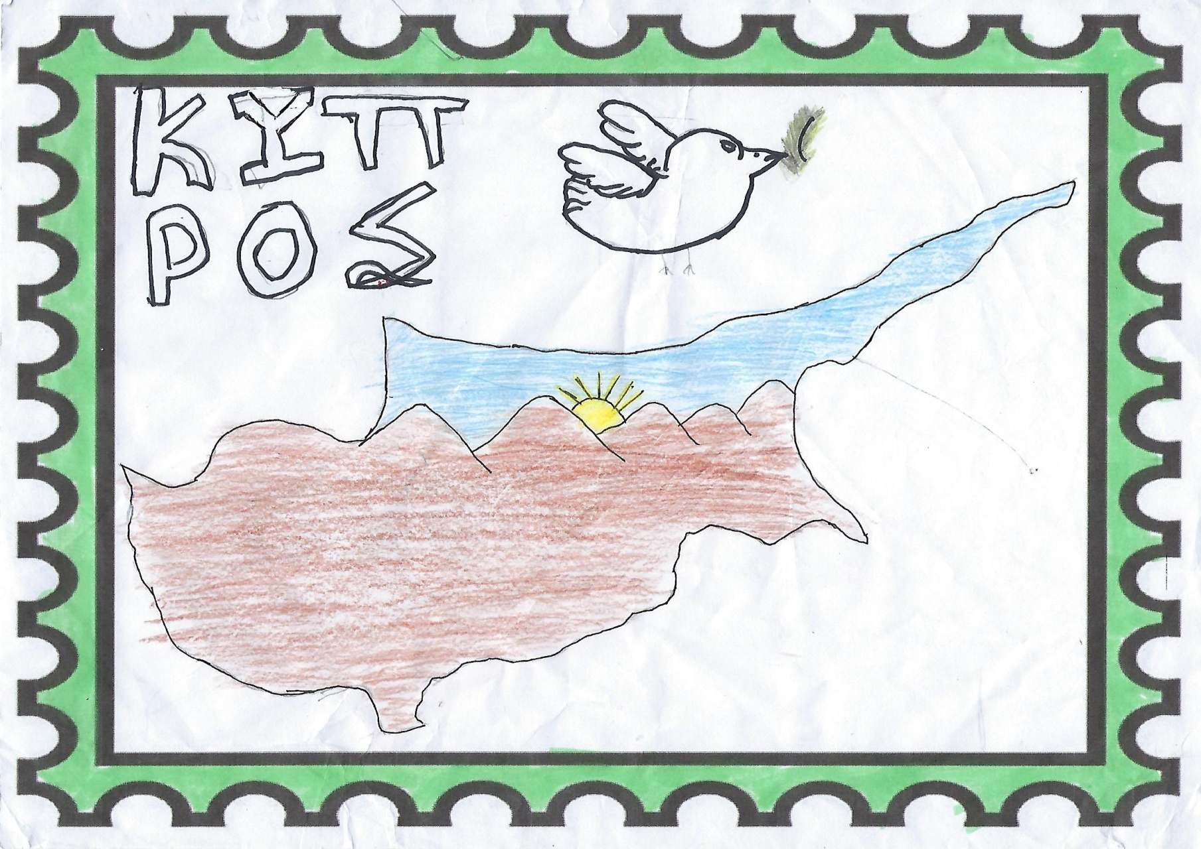

Slide 5
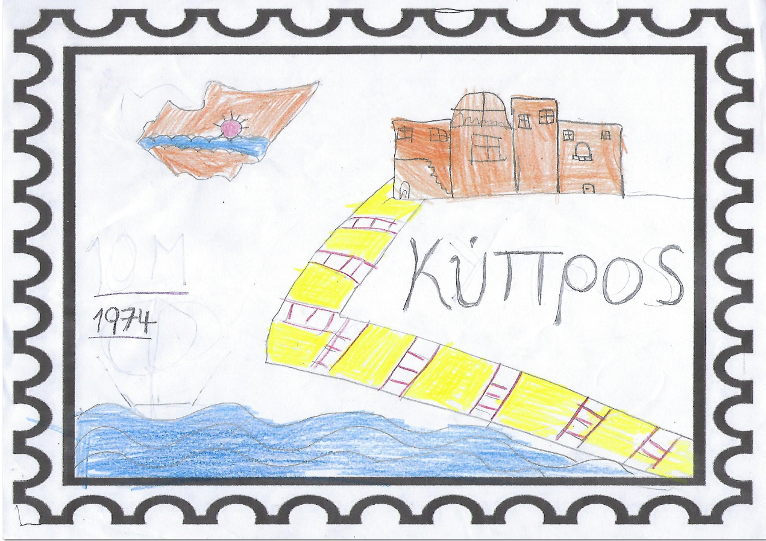

Slide 7
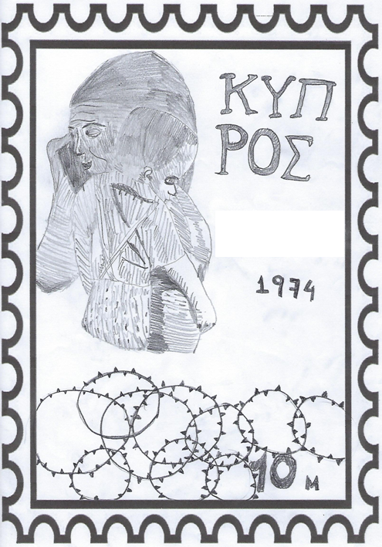

Slide 8
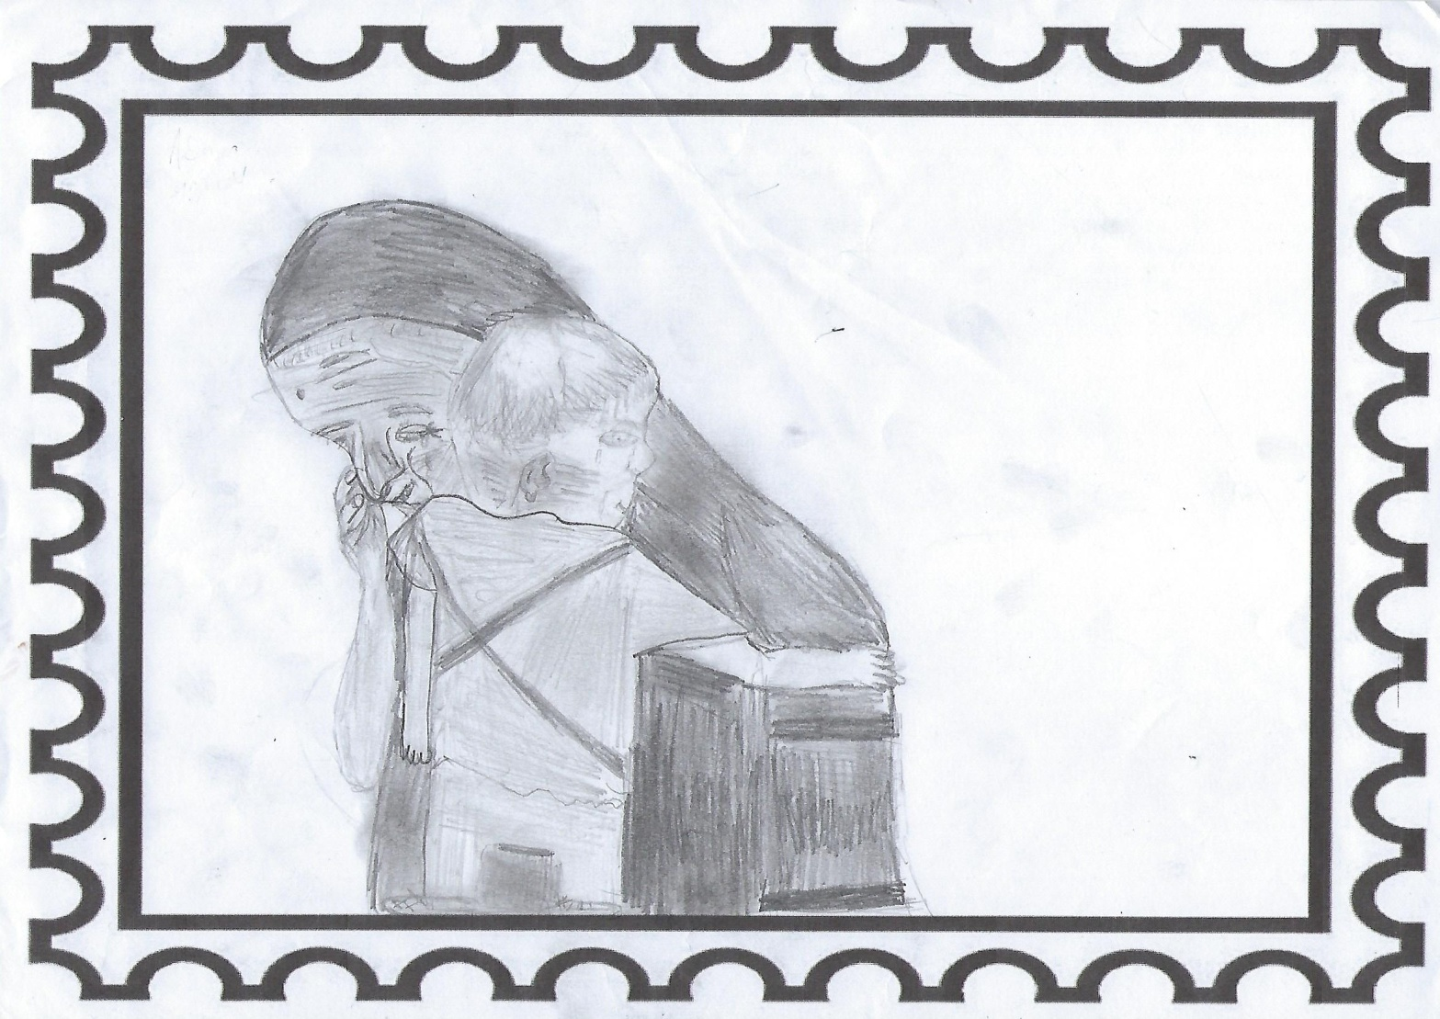

Slide 9
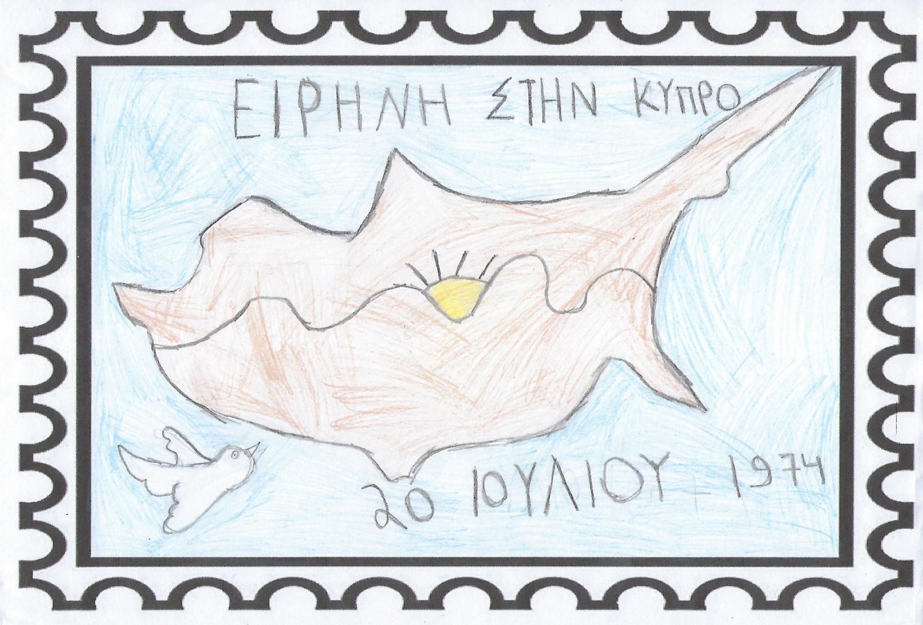

Slide 10
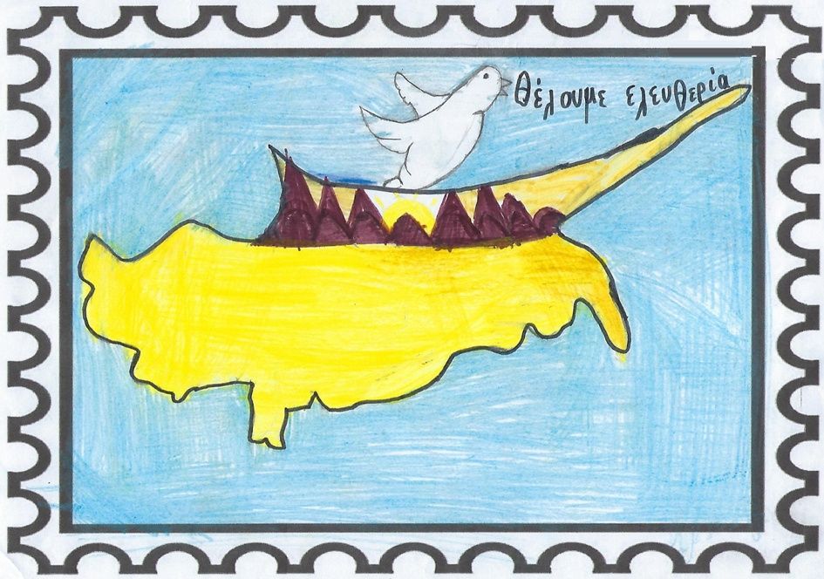

Slide 11
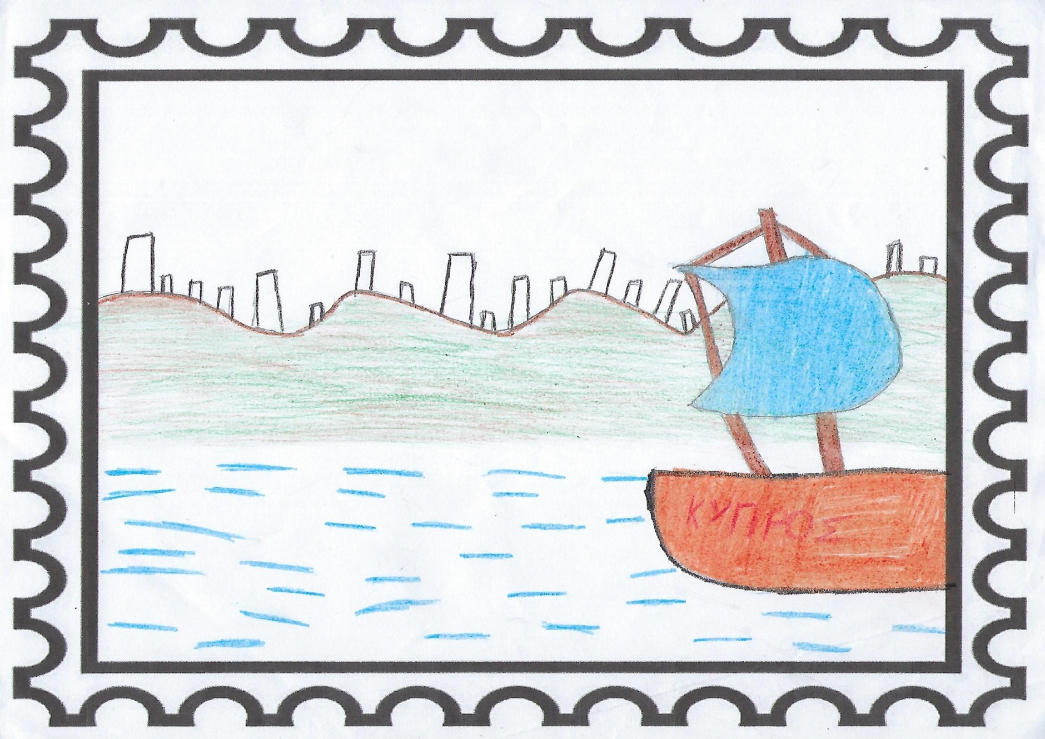

Slide 12
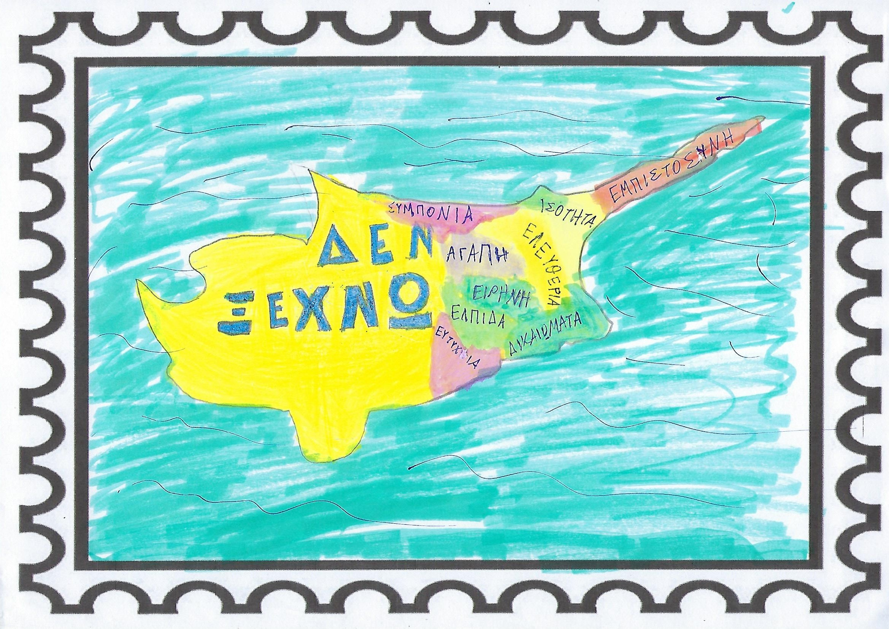

Slide 13
